Slide 1
세포 및 조직 DNA 분리

Slide 2
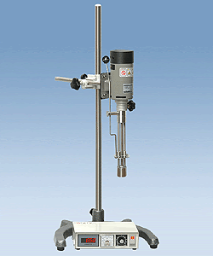
세포 및 조직의 파괴
Homogenization:
-식물 및 동물 조직 파괴
- Homogenizer(균질기) 이용

Slide 3
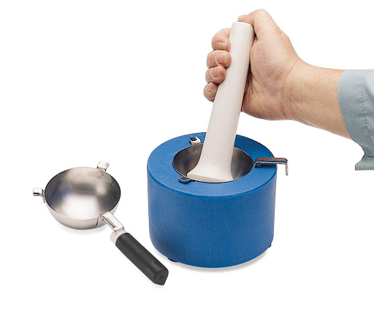
냉동분쇄(pulverization): 동물 식물 조직을 액체질소에 얼린 후 분쇄

Slide 4
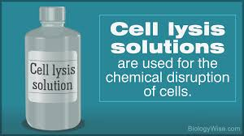
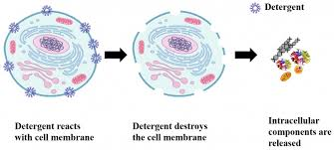
세제(detergent) 에 의한 세포 융해: 세균 및 동물 배양세포에 적용

Slide 5
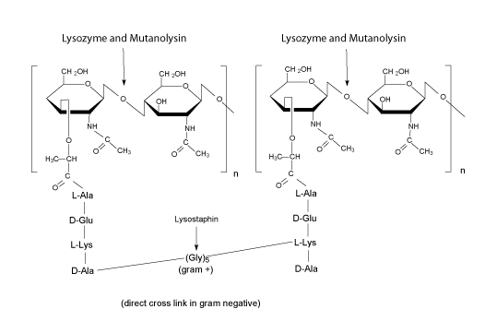
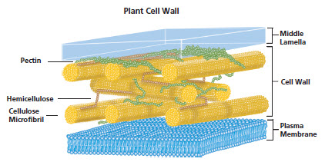
효소적 방법
Lysozyme : 세균의 세포벽 용해
Cellulose, pectinase : 식물세포벽 용해

Slide 6
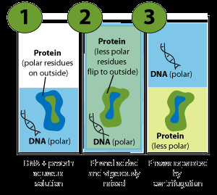
세포 및 조직으로부터 DNA를 분리
단백질 제거
protease 로 단백질 분해(proteinase K)
Phenol 추출로 제거

Slide 7
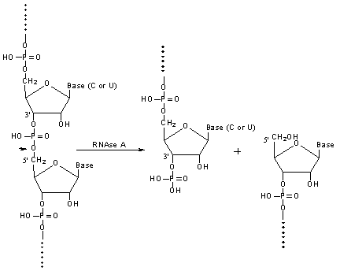
RNA 제거
-Ribonuclease 처리로 RNA 분해(ribonuclease A)

Slide 8
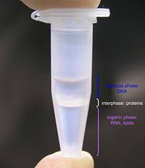
지질 제거
- Chloroform 추출:지질뿐 아니라 phenol 추출 후 잔류 phenol 도 제거

Slide 9
분리된 DNA의 농축
알코올 침전: 염(salt)존재하에 알코올은 DNA를 침전시킨다
-염의 종류 및 농도: 0.3M NaCl, 0.3M NaOAc(sodium acetate), 2.5M NH₄OAc(ammonium acetate)
-알코올 종류 및 농도(최종 농도):
70%에탄올, 50-60% 이소프로파놀

Slide 10
